Slide 1

دانشکده مهندسی کامپیوتر
دسته‌بندی اشیای ترافیکی با استفاده از YOLO
۶ دسته متفاوت: عابر، تریلر، اتوبوس، خودروی سبک، وانت و موتور
پیاده‌سازی با معماری YOLOv11
دکتر رضا شمسایی
استاد راهنما:
دکتر امیر باوفای طوسی
استاد داور:
محمد امیر صادق‌زاده
نام دانشجو:
صفحه ۱ از ۳۱

Slide 2
بخش ۱
صورت مسئله و مبانی نظری
مفاهیم پایه‌ای، مجموعه‌داده و مدل انتخاب شده

Slide 3
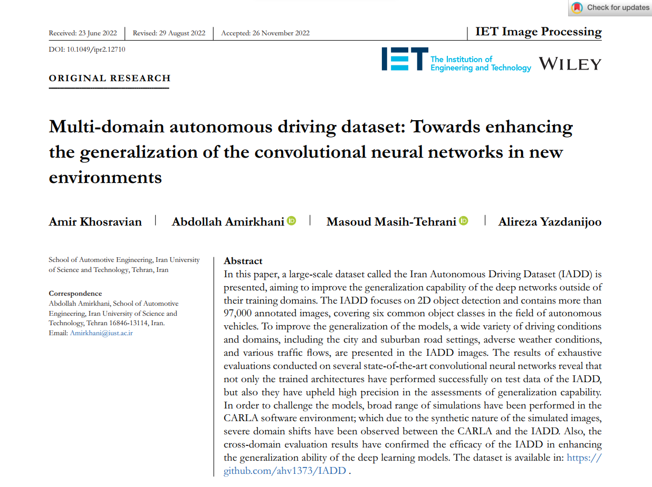
مجموعه‌داده انتخابی
مرجع [۱]: مجموعه‌داده چنددامنه رانندگی خودکار (IADD)
دانشکده مهندسی خودرو دانشگاه علم و صنعت
چاپ شده در مجله IET Image Processing در سال 2023
هدف اصلی: بهبود توانایی تعمیم مدل‌های یادگیری عمیق
پوشش شرایط شهری، برون‌شهری و جریان‌های ترافیکی مختلف
صفحه ۳ از ۳۱

Slide 4
مجموعه‌داده انتخابی
شش رده، هشت شهر و شرایط روز، شب، باران و هوای ابری
استخراج تصویر از ویدیوهای ثبت شده؛ هر 2 ثانیه یک فریم
برچسب‌گذاری به‌صورت نیمه‌نظارتی با مدل YoloR
۱۴٬۴۸۶ تصویر بخش آزمون، بدون برچسب بودند
روش حل این مشکل در بخش 2 بیان شده است
تعداد ویدیو | تعداد تصویر | نسخه داده
۱۷۱ | ۹۷٬۵۲۸ | مجموعه منتشرشده
165 | ۸۳٬۰۴۲ | بخش دارای برچسب
۱۶۰ | ۳۷٬۱۴۲ | زیرمجموعه نهایی
صفحه ۴ از ۳۱

Slide 5
مقایسه رده‌های مصوب و نهایی
وضعیت | رده پروژه | رده مصوب
گسترده‌تر | شخص | عابر
یکسان | اتوبوس | اتوبوس
یکسان | خودروی سبک | خودروی سبک
یکسان | موتورسیکلت | موتور
ادغام در خودروی باری | خودروی باری | تریلر
ادغام در خودروی باری | خودروی باری | وانت
افزوده شد | چراغ راهنمایی | —
صفحه ۵ از ۳۱

Slide 6

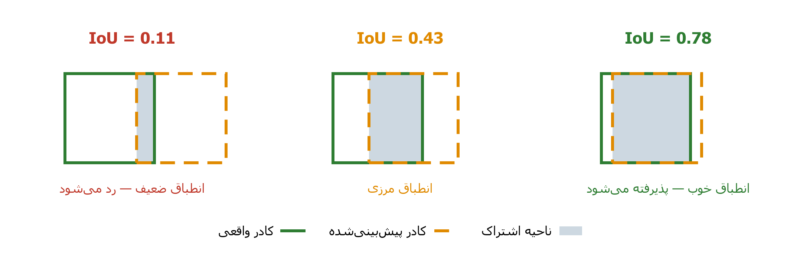
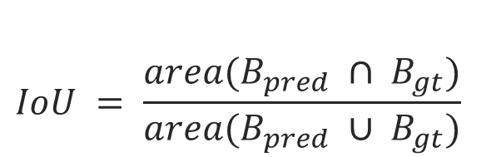
‏نسبت هم‌پوشانی کادرها
$$IoU = \frac{area(B_{pred} ∩ B_{gt})}{area(B_{pred} ∪ B_{gt})}$$
IoU: میزان انطباق کادر پیش‌بینی شده با کادر واقعی
مقدار IoU همواره بین صفر و یک قرار می‌گیرد
مقدار یک به معنی انطباق کامل و صفر به معنی نبود هم‌پوشانی است
صفحه ۶ از ۳۱
مرجع [۵]: رابطه نسبت هم‌پوشانی

Slide 7
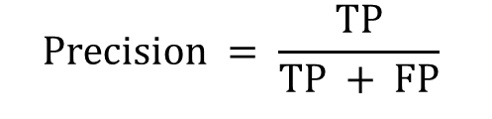
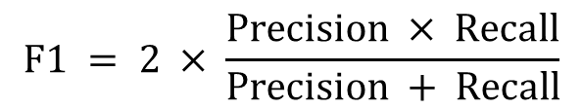
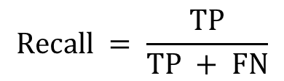
‏دقت، فراخوانی و F1
‏امتیاز F1
‏فراخوانی
‏دقت
$$F1 = 2 × \frac{Precision × Recall}{Precision + Recall}$$
$$Recall = \frac{TP}{TP + FN}$$
$$Precision = \frac{TP}{TP + FP}$$
میانگین هماهنگ دقت و فراخوانی است
فقط وقتی مقدار بالایی می‌گیرد که هر دو معیار مناسب باشند
برای ارزیابی متعادل مدل استفاده می‌شود
اگر یکی از دو معیار ضعیف باشد، F1 نیز کاهش می‌یابد
نسبت اشیای درست شناسایی‌شده به کل اشیای واقعی
نشان می‌دهد مدل چه مقدار از اشیای موجود را پیدا کرده است
افزایش FN باعث کاهش فراخوانی می‌شود
فراخوانی بالا یعنی اشیای کمتری از دست می‌روند
نسبت پیش‌بینی‌های مثبت صحیح به کل پیش‌بینی‌های مثبت
نشان می‌دهد وقتی مدل یک شیء را تشخیص می‌دهد، چقدر قابل اعتماد است
افزایش FP باعث کاهش دقت می‌شود
دقت بالا یعنی خطاهای مثبت کاذب کمتر است
صفحه ۷ از ۳۱
مرجع [۵]: روابط دقت، فراخوانی و امتیاز F1

Slide 8
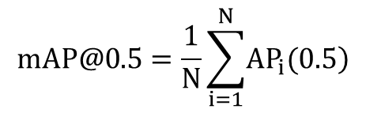
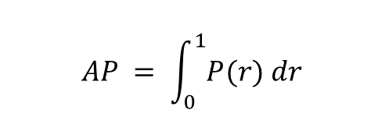


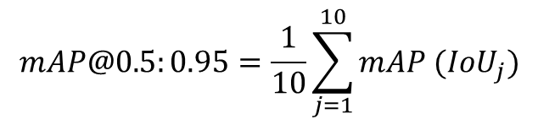
دقت متوسط و میانگین دقت متوسط
mAP@0.5:0.95
‏mAP@0.5
‏دقت متوسط برای هر رده
$$mAP@0.5:0.95=\frac{1}{10}\sum_{j=1}^{10}{mAP ({IoU}_{j})}$$
$$mAP@0.5=\frac{1}{N}\sum_{i=1}^{N}{\left.AP_{i}(0.5\right)}$$
$$AP = \int_{0}^{1}{P(r) dr}$$
معیار سخت‌گیرانه‌تر برای کیفیت مکان‌یابی کادرها
میانگین mAP در ۱۰ آستانه IoU
آستانه‌ها از 0.50 تا 0.95 با گام 0.05
$mAP ({IoU}_{j})$: عملکرد مدل در آستانه IoU شماره j
میانگین AP همه رده‌ها در آستانه هم‌پوشانی 0.5
پیش‌بینی صحیح: رده درست و آستانه هم‌پوشانی بیشتر از 0.5
$mAP@0.5$ بالاتر = عملکرد بهتر مدل
محاسبه جداگانه برای هر رده
بر پایه منحنی دقت-فراخوانی
تعریف: مساحت زیر منحنی دقت-فراخوانی
AP بیشتر = عملکرد بهتر
صفحه ۸ از ۳۱
مرجع [9]: روابط دقت متوسط و میانگین دقت متوسط

Slide 9
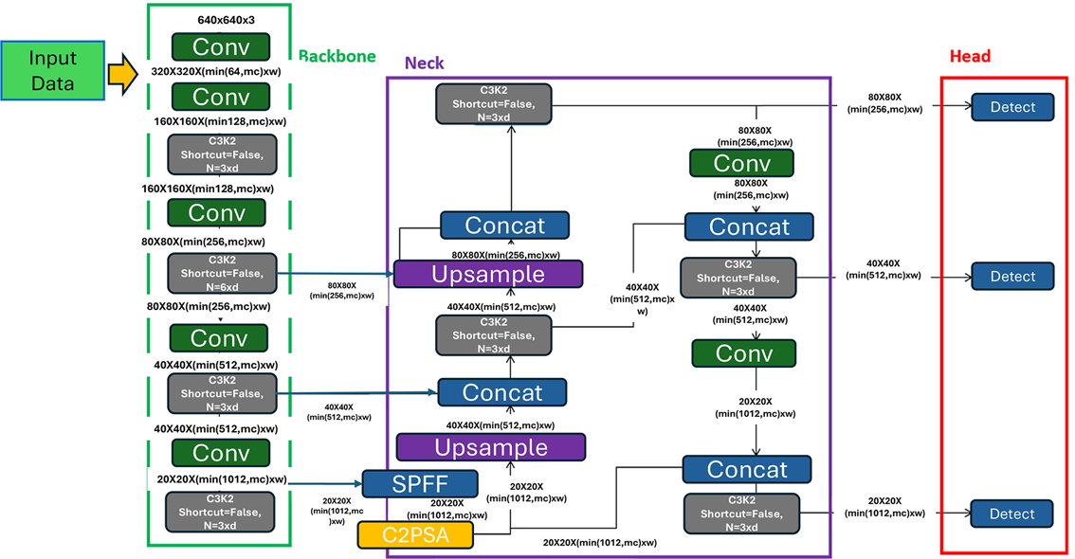
معماری YOLOv11
شکل 1-2: ساختار کلی معماری YOLOv11 و جایگاه بلوک‌ها در ستون فقرات، گردن و سر [۵]
صفحه ۹ از ۳۱

Slide 10
بخش 2
رفع چالش‌های مجموعه داده
حذف تصاویر معیوب، حل مشکل نشت اطلاعات و توزیع مجدد داده

Slide 11
چالش‌ها و مشکلات مجموعه‌داده IADD
فریم 0
آموزش
فریم 1
آموزش
فریم 2
آزمون
۱. نشت داده: فریم‌های یک ویدیو در چند بخش [۲]
۲. ویدیوهای تکراری: محتوای یکسان با دو شناسه
۳. برچسب معیوب: کادر ناقص، جابه‌جا یا غایب
۴. ناهم‌ترازی: تفاوت دشواری دو بخش ارزیابی
۵. آزمون بی‌برچسب: ساخت آزمون برچسب‌دار
فریم 3
آموزش
فریم 4
آزمون
فریم 5
آزمون
فریم 6
آموزش
فریم 7
آموزش
فریم 8
آموزش
این ترتیب فقط یک نمونه است؛ الگوی تقسیم در ویدیوهای مختلف یکسان نیست.
فریم 9
آموزش
فریم 10
آموزش
فریم 11
اعتبارسنجی
نمونه واقعی از پراکندگی فریم‌های Record001_D
صفحه ۱۱ از ۳۱

Slide 12
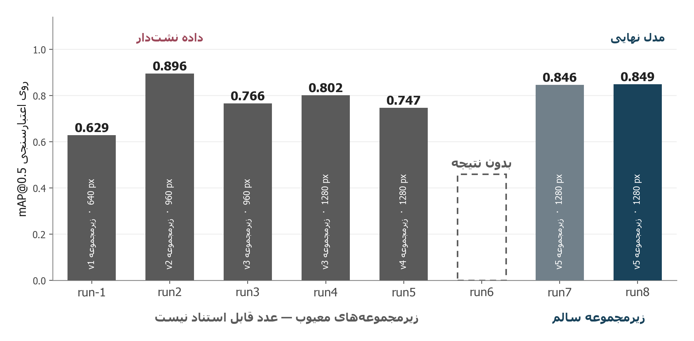
مقایسه نتایج آموزش‌ها
برچسب معیوب
ناهم‌ترازی ارزیابی
نتیجه بهترین دوره در هر یک از آموزش‌های انجام شده براساس معیار mAP@0.5
صفحه ۱۲ از ۳۱

Slide 13
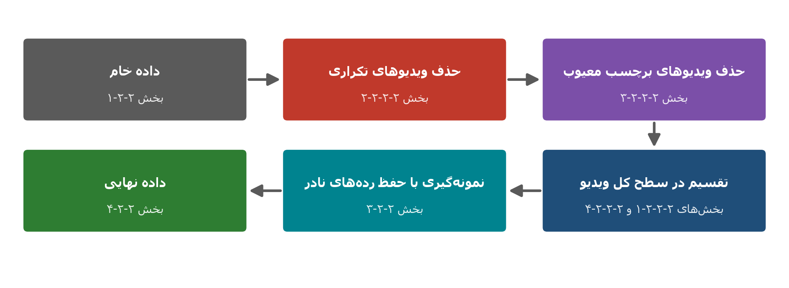
فرایند ساخت مجموعه‌داده نهایی
شکل ۲‏-‏۱: مراحل ساخت نسخه نهایی مجموعه‌داده از داده خام (بخش ۲‏-‏۲‏-‏۳)
صفحه ۱۳ از ۳۱

Slide 14
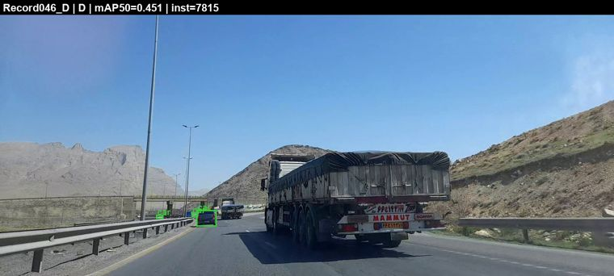
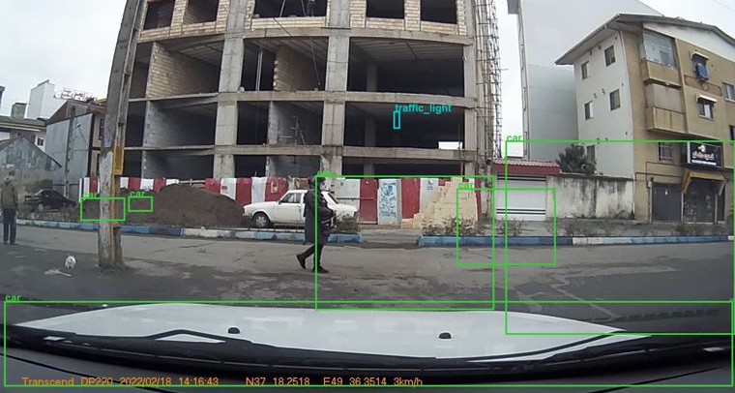
بررسی ویدیوهای مشکوک
غربال اولیه
۱۳ ویدیو با میانگین دقت متوسط کمتر از ۰٫۶۳
بازبینی برچسب‌ها
ویدیوی ۴۲۶: برچسب نادرست؛ امتیاز ۰٫۰۰۷
ویدیوی ۴۶: برچسب ناقص؛ امتیاز ۰٫۴۵۱
۱۱ ویدیوی دشوار: حفظ
بررسی تکرار
۳ ویدیوی تکراری: حذف
مجموع حذف‌شده: ۵ ویدیو
نمونه برچسب نادرست در ویدیو شماره‌های 46 و 426
صفحه ۱۴ از ۳۱

Slide 15
ساختار زیرمجموعه نهایی
نمونه در تصویر | تعداد نمونه | سهم از کل تصاویر | تعداد تصویر | تعداد ویدیو | بخش
۷٫۸ | ۲۰۴٬۰۰۹ | ۷۰٪ | ۲۶٬۰۰۰ | ۷۹ | آموزش
۶٫۶ | ۳۶٬۸۱۰ | ۱۵٪ | ۵٬۵۷۱ | ۳۹ | اعتبارسنجی
۶٫۳ | ۳۴٬۹۹۴ | ۱۵٪ | ۵٬۵۷۱ | ۴۲ | آزمون
۲۷۵٬۸۱۳ نمونه
۱۶۰ ویدیو
۳۷٬۱۴۲ تصویر
صفحه ۱۵ از ۳۱

Slide 16
منطق کد ساخت زیرمجموعه
مقدار | پارامتر
ویدیو | واحد تقسیم
۷۰، ۱۵، ۱۵ درصد | سهم هدف تصاویر
۸۰ | بذر تقسیم
۲، ۳، ۵ | رده‌های کم‌نمونه
شمار اشیای رده‌های ۲، ۳ و ۵ | معیار اولویت
۲۶٬۰۰۰ تصویر | حجم آموزش
۵٬۵۷۱ تصویر | حجم هر بخش ارزیابی
روز، شب، باران، ابری | گروه‌بندی محیطی
build_subset_v5.py
if rare_score(r) > 0:
s = max(FRAC, key=lambda s: rt[s]-sr[s])
else:
s = max(FRAC, key=lambda s: ft[s]-sf[s])
assign[r] = s
ویدیوهای دارای رده کم‌نمونه: تخصیص بر اساس بیشترین کمبود رده‌های نادر
سایر ویدیوها : تخصیص بر اساس بیشترین کمبود تعداد فریم
هدف: نزدیک‌کردن هم‌زمان توزیع رده‌ها و اندازه بخش‌ها به هدف
صفحه ۱۶ از ۳۱

Slide 17
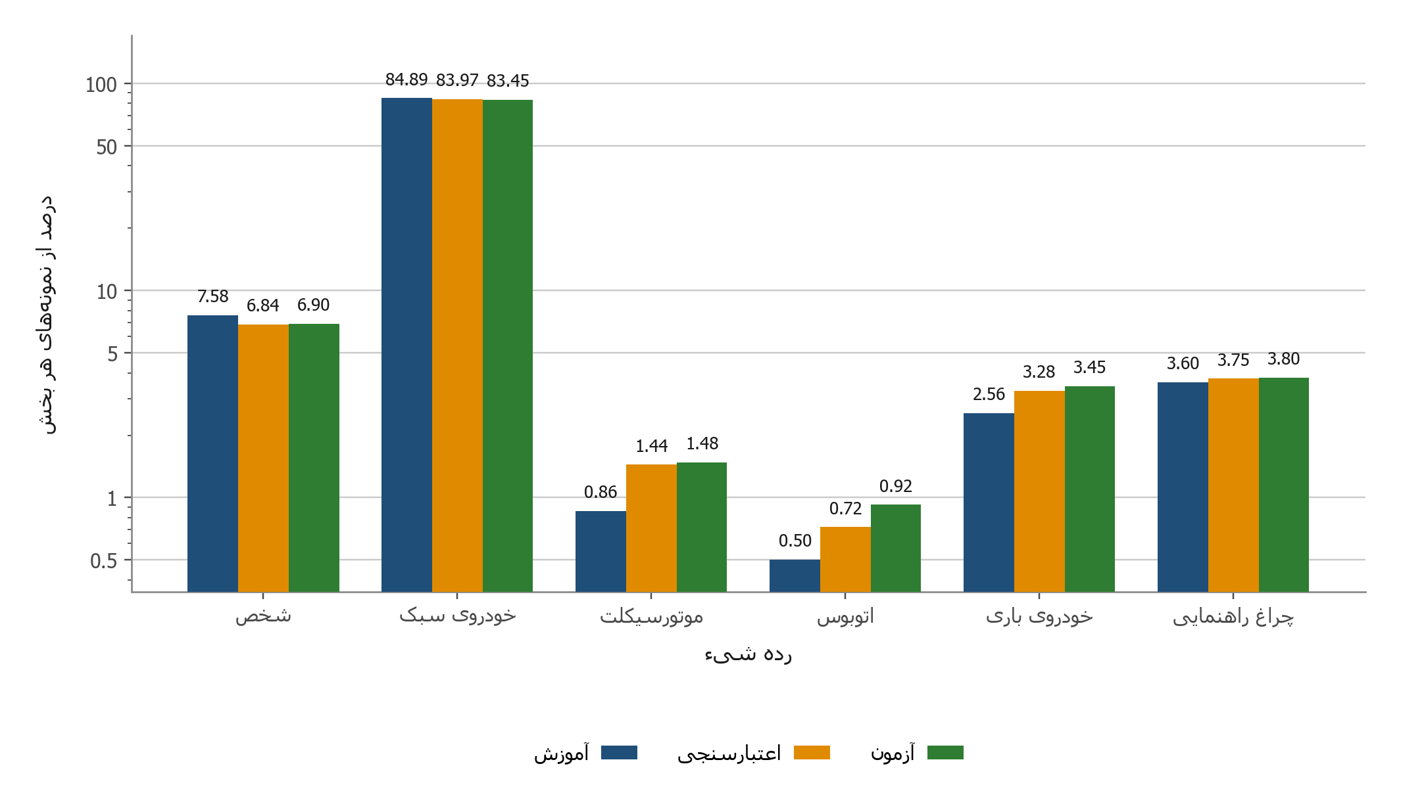
هم‌ترازی و توزیع رده‌ها
صفحه ۱۷ از ۳۱

Slide 18
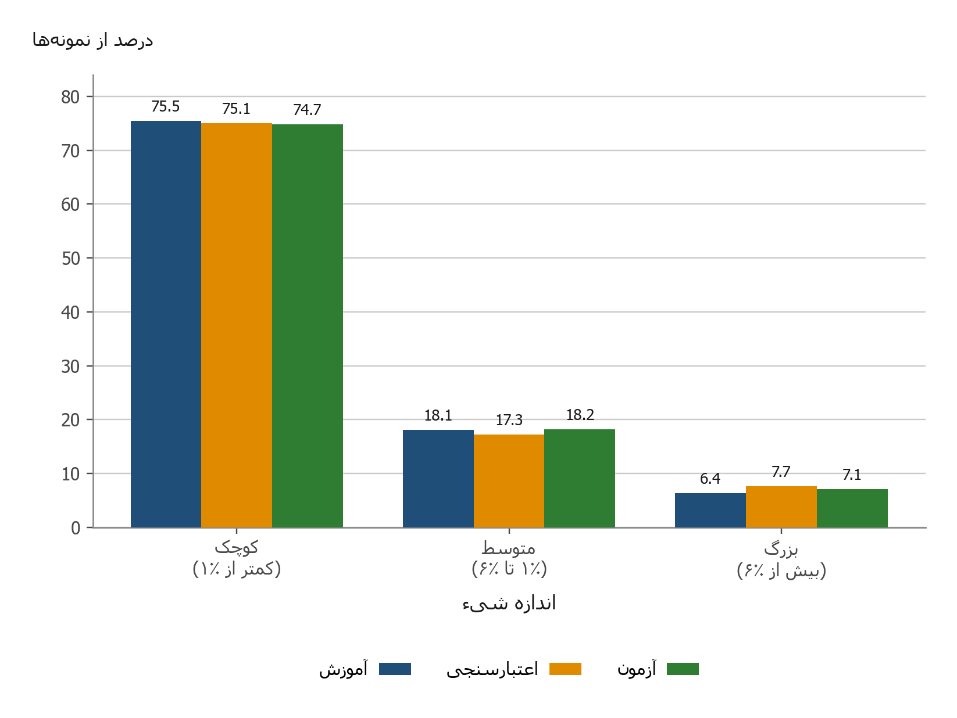
توزیع اندازه اشیا در سه بخش
compute_v5_validity.py
SMALL, LARGE = 0.01, 0.06
a = float(q[3]) * float(q[4])
if a < SMALL:
size[0] += 1
elif a >= LARGE:
size[2] += 1
else:
size[1] += 1
توزیع اندازه اشیا
صفحه ۱۸ از ۳۱

Slide 19
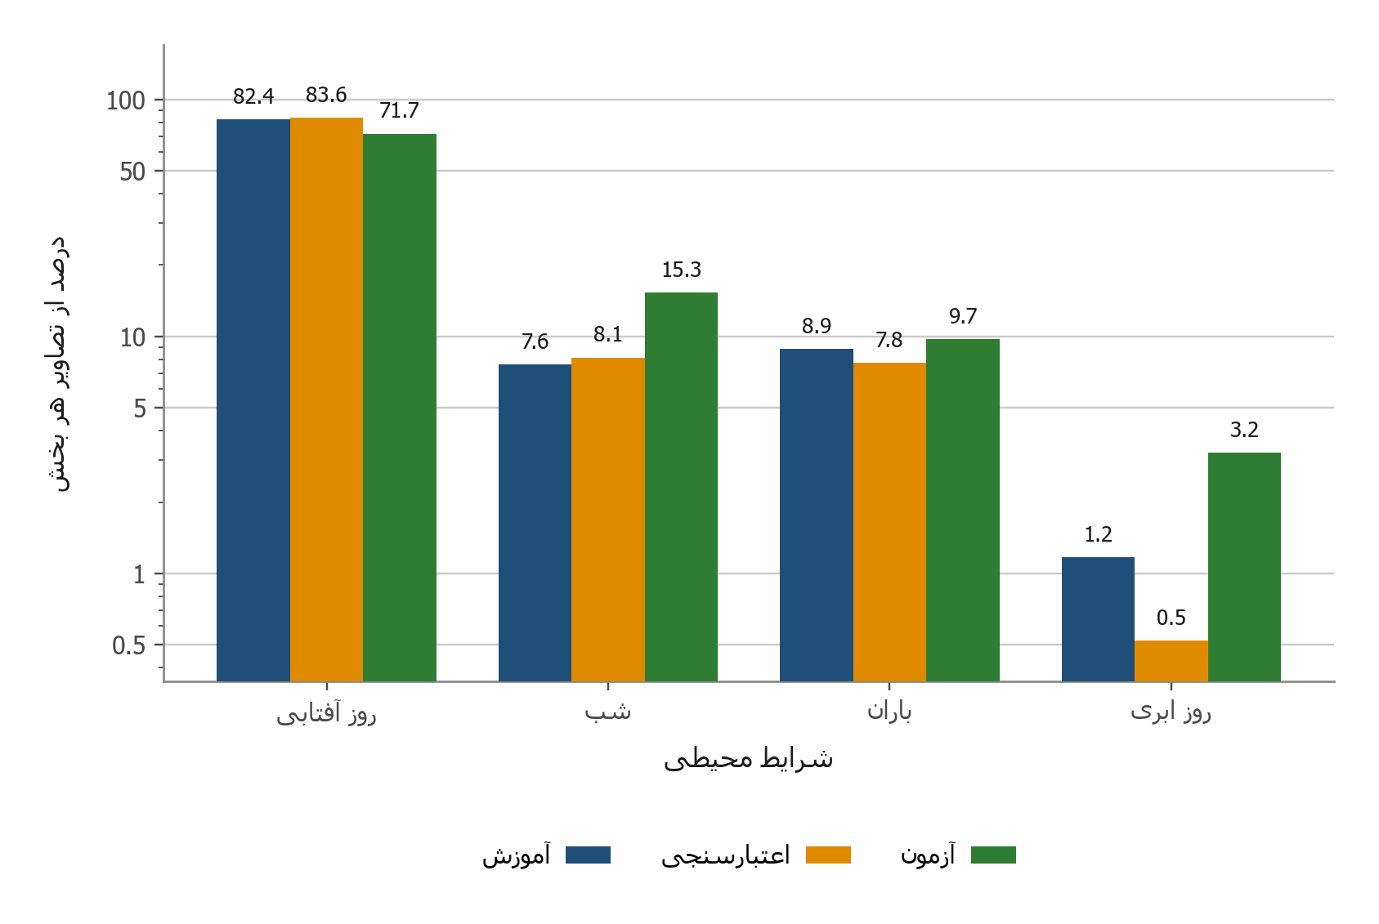
توزیع شرایط محیطی در سه بخش
compute_v5_validity.py
cond = Counter()
for p in imgs:
  stem = os.path.basename(p)[:-4]
  record = stem.split("__")[0]
  condition = record.split("_")[-1] cond[condition] += 1
سهم از کل تصاویر | تعداد تصاویر | شرایط محیطی
۸۱٫۰٪ | 30٬067 | روز
۸٫۸٪ | 3٬285 | شب
۸٫۸٪ | 3٬276 | باران
۱٫۴٪ | 514 | ابری
توزیع شرایط محیطی
صفحه ۱۹ از ۳۱

Slide 20
بخش 3
آموزش و پیکربندی نهایی مدل
مقایسه آموزش‌های انجام‌شده، بررسی ابرپارامترها، بهینه‌سازها و کد هسته آموزش

Slide 21
مقایسه نتایج آموزش‌ها
نتیجه بهترین دوره در هر یک از آموزش‌های انجام شده براساس معیار mAP@0.5
صفحه ۲۱ از ۳۱

Slide 22
پیکربندی و کد آموزش نهایی
مقدار | پارامتر
YOLOv11s | معماری
۱۲۸۰ | اندازه ورودی
۱۲ | اندازه دسته
AdamW | بهینه‌ساز
۰٫۰۰۱ | نرخ یادگیری اولیه
کسینوسی | زمان‌بند
۱۵۰ | بیشینه دوره آموزش
۱۰ | توقف زودهنگام
IADD_YOLOv11_Colab_run8.ipynb
model = YOLO('yolo11s.pt')
model.train(data='iadd_subset_v5/data.yaml',
epochs=150, patience=10, imgsz=1280, batch=12,
optimizer='AdamW', lr0=0.001, cos_lr=True,
mixup=0.1, hsv_v=0.4, degrees=5.0)
آغاز از وزن‌های از پیش آموزش‌دیده COCO
انتخاب بهترین وزن با اعتبارسنجی
ارزیابی آزمون پس از پایان تنظیمات
صفحه ۲۲ از ۳۱

Slide 23
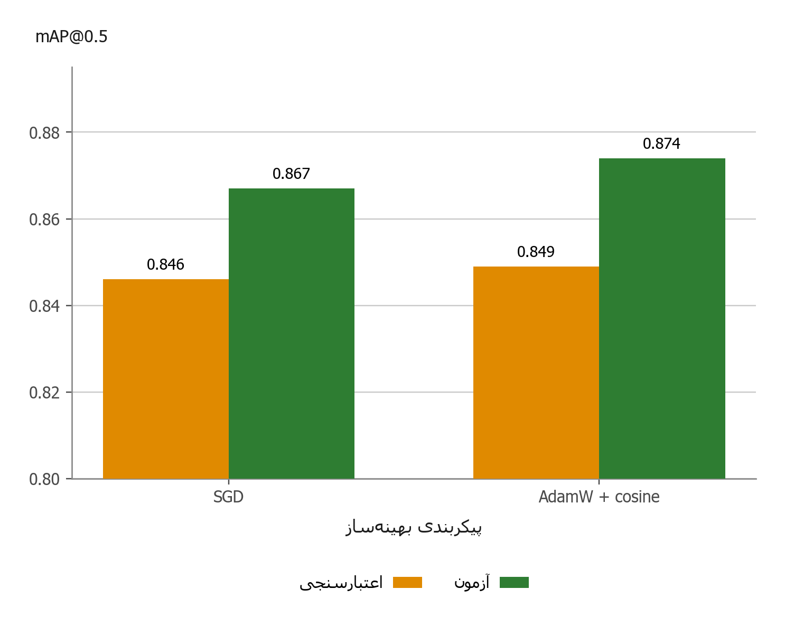
آزمایش مقایسه‌ای انتخاب بهینه‌ساز
عوامل متغیر: نوع بهینه‌ساز و زمان‌بند
پیکربندی ۱: SGD + زمان‌بند خطی
پیکربندی ۲: AdamW + زمان‌بند کسینوسی
شرایط آموزش و افزایش داده یکسان
عملکرد بهتر AdamW در اعتبارسنجی و آزمون
نتیجه: AdamW + Cosine
به عنوان پیکربندی برنده انتخاب شد
صفحه ۲۳ از ۳۱

Slide 24
بخش 4
بررسی نتایج و جمع‌بندی
نمایش نمودارها و تصاویر خروجی، نتیجه‌گیری و پیشنهادات برای پژوهش‌های آینده

Slide 25
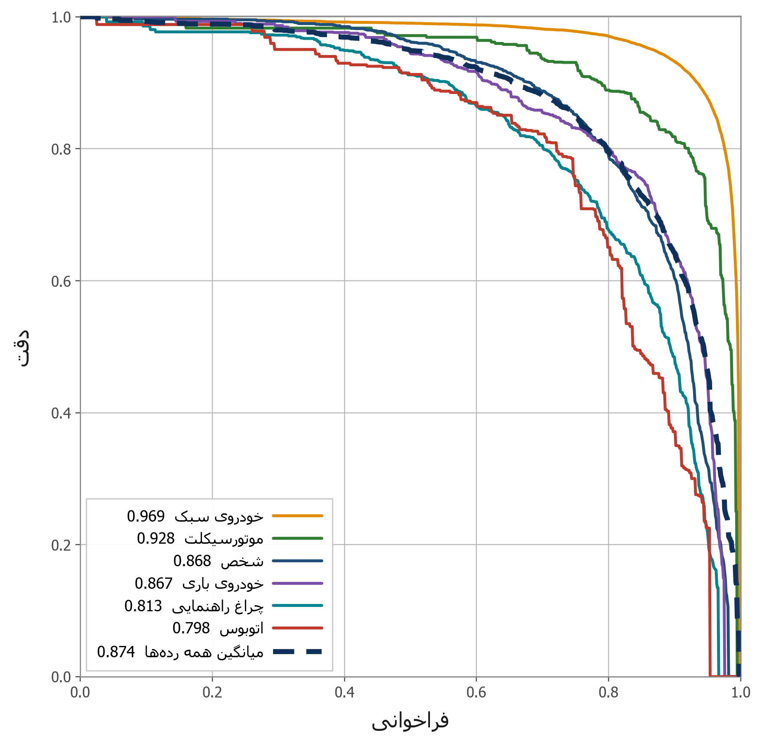
ارزیابی نهایی روی بخش آزمون
۰٫۸۷۴
mAP@0.5
۰٫۷۰۷
mAP@0.5:0.95
صفحه ۲۵ از ۳۱

Slide 26
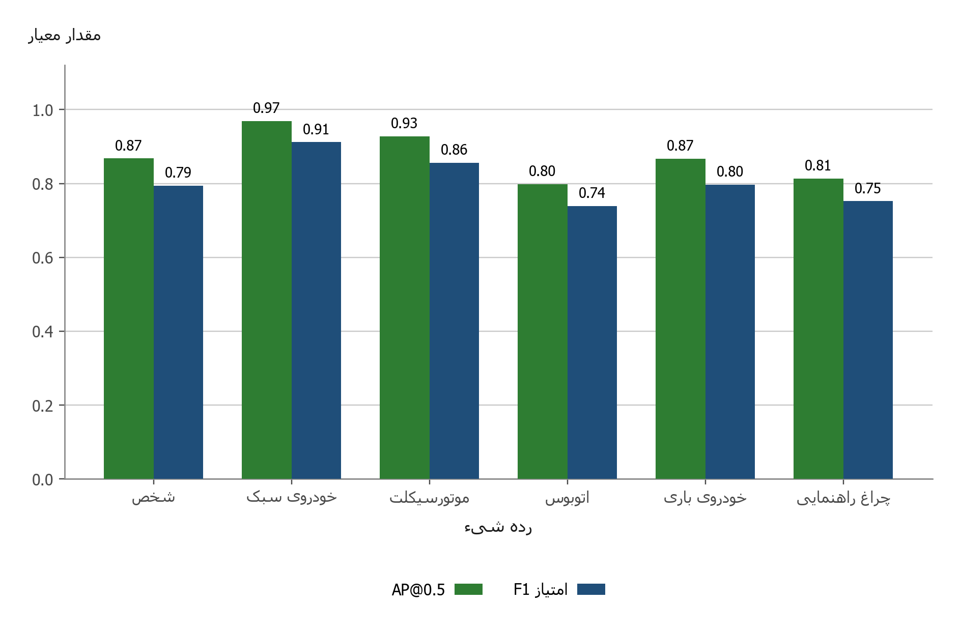
عملکرد به تفکیک رده
بهترین عملکرد: خودروی سبک
موتورسیکلت با وجود کم‌نمونه بودن، عملکرد خوبی دارد
ضعیف‌ترین رده: اتوبوس، به‌ویژه از نظر فراخوانی
علت ضعف اتوبوس: کم‌بودن نمونه و شباهت ظاهری به خودروی باری
چراغ راهنمایی تحت تأثیر کوچک‌بودن اندازه شیء قرار گرفته است
عملکرد وابسته به تعداد نمونه، اندازه شیء و شباهت بصری بین رده‌ها است
صفحه ۲۶ از ۳۱

Slide 27
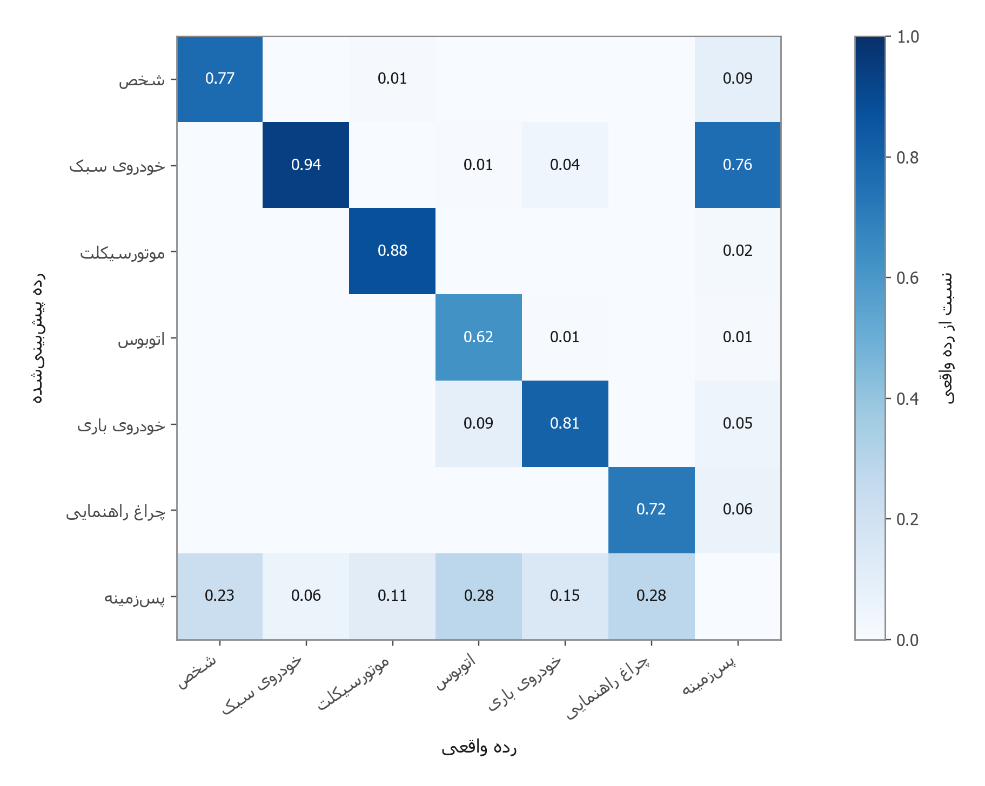
ماتریس درهم‌ریختگی
بیشترین خطا بین اتوبوس و خودروی باری
بخشی از چراغ‌های راهنمایی به‌صورت پس‌زمینه تشخیص داده شده‌اند
چالش‌های اصلی: شباهت ظاهری رده‌ها و اشیای کوچک
آستانه اطمینان بهینه: 0.406
صفحه ۲۷ از ۳۱

Slide 28
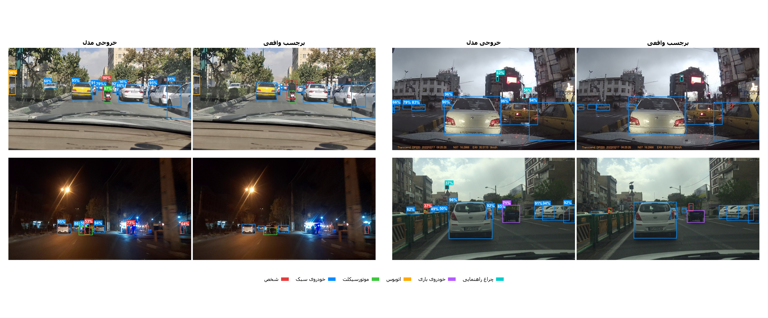
تصاویر خروجی مدل
روز و شب
باران و هوای ابری
صفحه ۲۸ از ۳۱

Slide 29
جمع‌بندی
نتیجه‌گیری
نتایج مدل نهایی YOLOv11s روی آزمون:
  میانگین دقت متوسط در آستانه هم‌پوشانی ۰٫۵ = ۰٫۸۷۴
  میانگین دقت متوسط در بازه آستانه‌های هم‌پوشانی ۰٫۵ تا ۰٫۹۵ = ۰٫۷۰۷
اصلاح ساختار مجموعه‌داده و جلوگیری از نشت داده نقش مهم‌تری از تغییر بهینه‌ساز داشت
چالش‌های اصلی: اشیای کوچک، شباهت اتوبوس با خودروی باری و کبود برخی نمونه‌ها
پیشنهاد برای پژوهش‌های آینده
تکمیل و بهبود برچسب‌ها و افزایش تنوع نمونه‌های اتوبوس و خودروی باری
بررسی جداگانه اثر بهینه‌ساز، نرخ یادگیری و زمان‌بند با چند بذر تصادفی
ارزیابی مدل روی مجموعه‌داده مستقل برای سنجش تعمیم‌پذیری
صفحه ۲۹ از ۳۱

Slide 30
با سپاس از توجه شما
پرسش و پاسخ
صفحه ۳۰ از ۳۱

Slide 31
مراجع و منابع
[۱] Khosravian, A., Amirkhani, A., Masih-Tehrani, M., and Yazdanijoo, A., Multi-domain autonomous driving dataset: Towards enhancing the generalization of the convolutional neural networks in new environments, IET Image Processing, vol. 17, no. 4, 2023, pp. 1253-1266.
[۲] Kaufman, S., Rosset, S., Perlich, C., and Stitelman, O., Leakage in Data Mining: Formulation, Detection, and Avoidance, ACM Transactions on Knowledge Discovery from Data, vol. 6, no. 4, 2012, article 15.
[۵] Sapkota, R., Flores-Calero, M., Qureshi, R., Badgujar, C., Nepal, U., Poulose, A., Zeno, P., Vaddevolu, U. B. P., Khan, S., Shoman, M., Yan, H., and Karkee, M., YOLO advances to its genesis: a decadal and comprehensive review of the You Only Look Once (YOLO) series, Artificial Intelligence Review, vol. 58, no. 9, 2025, article 274.
[۹] Lin, J., Wang, P., Ruan, Y., and Sun, Y., YOLO11-WLBS: an efficient model for pavement defect detection, Scientific Reports, vol. 16, article 5284, 2026.
صفحه ۳۱ از ۳۱

